Slide 1
Pomocné vědy historické

Slide 2
Definice
Soubor vědních disciplin, které umožňují historikovi zpracovat historické prameny, tzn. interpretovat je, kriticky je hodnotit, rozumět jim, provést jejich kritiku
(zda je pravý, zda mluví pravdu, odkud pochází, z jaké doby…)

Slide 3
Termín
Může být chápán různým způsobem
Historik /každý vědecký pracovník/ musí užívat k dosažení metodických úkolů nejrůznějších věd

Slide 4
2. Termín – historické vědy základní
Jsou základem historikovy práce

Slide 5
9 historických disciplin
Paleografie
Epigrafika
Diplomatika
Chronologie
Metrologie
Sfragistika
Heraldika
Genealogie
Numizmatika

Slide 6
PALEOGRAFIE
Věda o starém písmu a jeho vývoji
V paleografii jde o to: vědecky rozumět písmu (poznat, z které doby písemná památka pochází)
Psané na papyru, pergamenu, papíru
  Gustav Friedrich: Učebná kniha paleografie latinské
  Bertold Bretholz: Geschichte Mährens

Slide 7
EPIGRAFIKA
Věda o písmu, které se vyskytuje na nápisech
Psané na přírodních látkách, na pomnících, na zvonech

Slide 8
DIPLOMATIKA
Odvozeno od latinského diploma=listina
Věda o listinách, ale listina je pouze taková písemnost, která je určena k tomu, aby vydala svědecrví o právním počinu a o právní skutečnosti (darování statků)
Nezáleží na formě listiny (občanský průkaz, sicilská bula, lístek do tramvaje…)
Zahrnuje všechny písemnosti, které vzešly z úřední činnosti
Dále: mandáty, úřední listy=dopisy, úřední akta=aktový materiál, úřední knihy

Slide 9
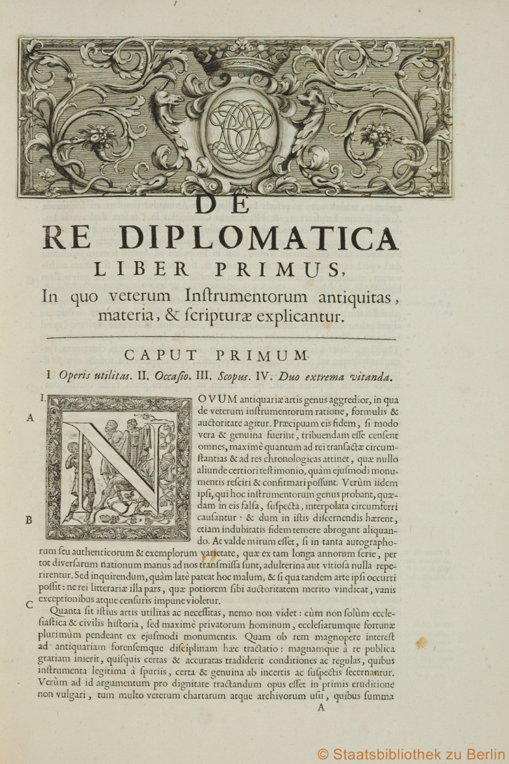

Slide 10
Jean Mabillon (+1707): De re diplomatika. Libri sex
(benediktinský mnich a historik, zakladatel vědecké diplomatiky, sfragistiky, paleografie)
Theodor Sickel (+1908)
(metoda srovnávání písma a stylu-precizace)
Julius Ficker (+1902)
(sledování procesu vzniku listiny a právní obsah)
Harry Bresslau (+1926)

Slide 11
CHRONOLOGIE
Věda o měření času a o mírách k tomu užívaných
A) astronomická
B) historická (starý způsob datování a převádění)
MEZNÍK!
  V křesťanském světě: OD NAROZENÍ KRISTA
  V arabském světě: ÚTĚK MOHAMEDA Z MEKKY do MEDINY (620)
  Staří Římané: ZALOŽENÍ ŘÍMA (753 př.n.l.)
      GUSTAV FRIEDRICH: Rukověť křesťanské chronologie

Slide 12
SFRAGISTIKA = SIGILLOGRAFIE
Nauka o pečeti a jejím užívání
  Pečeť = funkce razítka

Slide 13
HERALDIKA
Nauka o znacích nebo-li o erbech
(z latinského heraldus – herold) je pomocná věda historická, která se zabývá studiem souhrnu pravidel a zvyklostí, podle nichž se znaky tvoří, popisují, určují a kreslí. Právo vést erb, čili držet znak a dědit ho, měly právnické i fyzické osoby.
Nezkoumá jen šlechtické erby, ale i znaky států, měst, korporací. Spolupracuje zejména s vexikologií (nauka o vlajkách), sfragistikou (nauka o pečetích), kampanologií, genealogií a dějinami umění.
  August Sedláček: Českomoravská heraldika; Atlasy erbů a pečetí české a moravské středověké šlechty 1–5
  Karel Schwarzenberg: Heraldika

Slide 14
GENEALOGIE
(řec. génos, lat. genus = rod) je pomocná věda historická, která zkoumá vztahy mezi lidskými jedinci, vyplývající z jejich společného rodového původu
Souhrn předků jednotlivce, se nazývá vývod
Neúplná část vývodu se nazývá průba
Potomstvo jednotlivce (páru jedinců) se nazývá rozrod

Slide 15
NUMIZMATIKA
Numismatika, někdy psáno též numizmatika (z lat. nummus = peníz, mince), je historická věda, která se zabývá platebními prostředky, především mincemi a jejich formami.
Bankovkami a jinými především papírovými platebními prostředky se zabývá jiná historická vědní disciplina, notafilie
Chce poznat dějinný význam peněz
Numizmatika se osamostatnila a vypadává v rámci pom. věd historických

Slide 16
Těchto 9 věd jsou pom. věd. hist. v užším slova smyslu!
V širším slova smyslu může být pom. věd. hist, každá věda, která může historikovi pomoci (lékařská věda, filologie, matematika, statistika, ekonomie…)

Slide 17
Německá a cizí věda k PVH počítá
ARCHEOGRAFIE /=ediční technika/ =Quelleneditionem
NAUKA O PRAMENECH
= Quellenkunde, Quellenkritik

Slide 18
ARCHEOGRAFIE =Quelleneditionem
Nauka o vydávání historických pramenů TISKEM

Slide 19
NAUKA O PRAMENECH
Pojem pramen
Třídění pramenů
Heuristika
Interpretace pramenů
Kritika pramenů
  Vnitřní = zjistit míru PRAVDIVOSTI pramene
  Vnější = zjistit autentičnost = PRAVOST pramene

Slide 20
Polovina 17. stol. a 18. století
Vzniká vlastní kritika, a to ze zdrojů francouzského filozofického skepticismu se zaměřením na kritiku listin
Vědělo se, jakou důležitost při hodnocení listiny vedle jejího obsahu má i celá její úprava (=forma) ⇒ konstitují se první 4 PVH:
  Diplomatika (jako základní disciplina), paleografie, sfragistika, chronologie

Slide 21
Hagiografické spory
Spory mezi francouzskými benediktiny /Mauriny/ a nizozemskými jezuity /Bollandisty/
V těchto sporech šlo výslovně o rozlišení „pravého od falešného“ ve starých listinách
Po celé 18. stol. se prováděnou kritikou zabývá juristická praxe

Slide 22
Spory o pravost listin byly ve znamení:
1/ o moc mezi příslušníky feudální třídy navzájem (sem patří i boje mezi Mauriny a Bollandisty)
2/ ve znamení snah bohatnoucích měst, které ze sebe chtěli setřást moc feudálních pánů
⇒ Diplomatické války

Slide 23
19. století kritika pramenů v porevoluční Francii a v Německu
Rozvoj ediční činnosti
Specializace a vyčleňování jednotlivých věd
Vznik významných badatelských institucí
Nové metodické impulsy

Slide 24
Kritika listin se odsunuje na 2. místo. 1. místo zaujímá dosud opomíjená kritika materiálu nelistinné povahy, tj. rukopisů
Zdůrazňuje se provádění vnitřní pramenné kritiky oproti dosavadní kritice vnější
Proti vnější kritice listin se usiluje o vybudování základů vnější rukopisné kritiky

Slide 25
Paleografie se postavila na roveň diplomatice
Paleografie se propracovala k takovému stavu, který ji dovoloval hlouběji zachytit vývoj písma. Podmínky tohoto vývoje, určovat stáří a původ rukopisů ⇒ rozhodující význam pro kritiku textu obsaženého v rukopisu

Slide 26
Monumenta Germaniae Historica (MGH) 1819
(http://www.mgh.de/)
École des chartes 1821
(http://www.enc-sorbonne.fr/)
Corpus inscriptionum Latinarum (CIL) 1853
=soubor latinských nápisů, Th. Mommsen připravil 8 svazků
Institut für Österreichische Geschichtsforschung 1854
(https://www.geschichtsforschung.ac.at/)

Slide 27
2. pol. 19. století
Rozkvět paleografické práce nejen v Německu, Francii, ale i v dalších zemích u nás
Do některých obecných poznatků písma se vnáší nové světlo
Zejména zásluhou Theodora Sickla se znovu sbližuje paleografie s diplomatikou, ne aby ji „sloužila“, ale aby paralelně s ní zjemnila svou schopnost určovat totožnost a příbuznost písařských rukou, což tvoří důležitý metodický základ pro paleografické postižení rukopisů

Slide 28
Ludvík Traube
Původcem a pěstitelem aplikace filologických metod na paleografický materiál byl významný mnichovský badatel v oboru klasické a středověké latinské filologie a paleografie

Slide 29
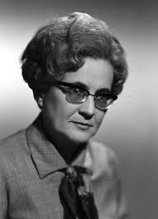
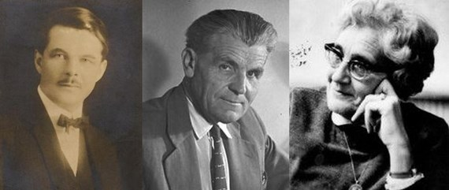
Pomocné vědy historické v Brně
Původně součást oboru historie vyučovány Václavem Vojtíškem
1925 profesor Václav Hrubý
1937 profesor Jindřich Šebánek (od 1934 jako docent)
1949 archivnictví jako samostatný obor
1991 obor pomocné vědy historické
Zaměření pracoviště: přemyslovská diplomatika (CDB), císařská diplomatika (RI), kodikologie, epigrafika, novověká diplomatika, dějiny správy ad.

